Slide 1
هنالك مرحلتان الاولى وفيها نطبع جدول المقررات للمستوى الثاني وايضا جدول الاختبارات المتوقع ان يكون. وهذا للمساعده في اختيار المقررات دون تعارض في اوقات المقررات والاختبارات وهو مهم لمن حمل مواد سابقه.
والثانية لتسجيل المقررات.
نشاهد.......

Slide 2
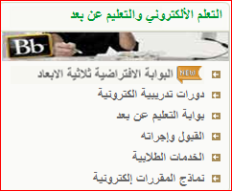
اضغط هنا

Slide 3
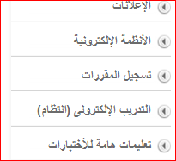
اضغط هنا

Slide 4



اضغط هنا اولاً
وفيه شرح وافي عن استخدام الايقونيتين في الاسفل
للمرحله الاولى ...اضغط هنا
لطباعة جدول المقررات للمستوى الجديد وطباعة جدول الاختبارات وهو مهم للذي لديه مواد محموله لتفادي التعارض في اوقات المقررات
للمرحله الثانيه ...اضغط هنا
لتسجيل المواد

